Slide 1
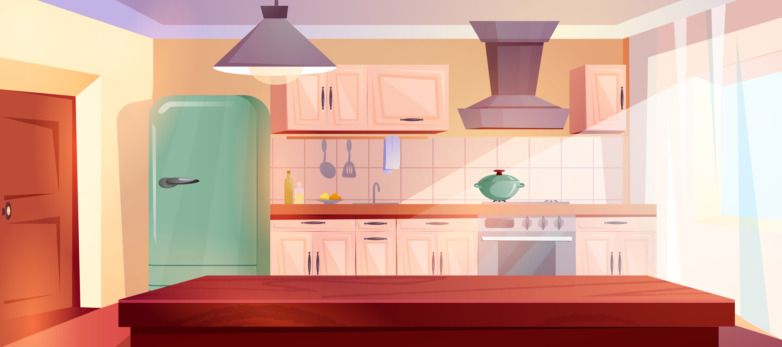



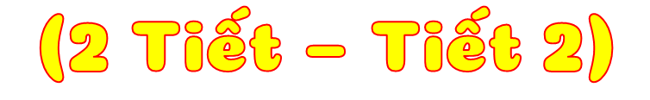
Thứ … ngày … tháng … năm …
Thứ … ngày … tháng … năm …

Slide 2


Slide 3
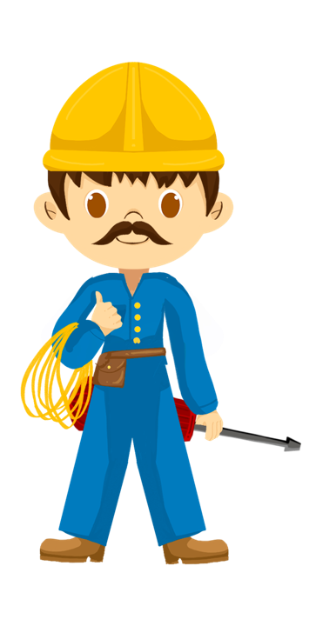

Để làm một số đồ trang bị bảo vệ và dụng cụ sửa điện, chú thợ điện cần tìm các vật liệu cần thiết.
Các bạn nhỏ hãy giúp chú phân biệt vật liệu cách điện và dẫn điện để làm trang bị và dụng cụ sửa chữa nhé!

Slide 4











1. Vật dẫn điện là gì ?
Âm thanh
khi chọn Đúng
Là vật cho dòng điện chạy qua
Là vật không cho dòng điện chạy qua
Là vật cứng và sáng bóng
Là vật mềm và sáng bóng
Âm thanh
khi chọn Sai
Notes:
Thầy cô kick chuột vào Các chữ ABCD khi chọn đáp án

Slide 5
2. Đâu là vật dẫn điện trong các vật sau:
Âm thanh
khi chọn Đúng
Ghế nhựa
Thanh gỗ
Dây giày
Thanh sắt
Âm thanh
khi chọn Sai
Notes:
Thầy cô kick chuột vào Các chữ ABCD khi chọn đáp án

Slide 6
3. Vật cách điện là gì ?
Âm thanh
khi chọn Đúng
Là vật cho dòng điện chạy qua
Là vật không cho dòng điện chạy qua
Là vật cứng và sáng bóng
Là vật mềm và dẻo
Âm thanh
khi chọn Sai
Notes:
Thầy cô kick chuột vào Các chữ ABCD khi chọn đáp án

Slide 7
4. Dòng nào dưới đây gồm các vật cách điện:
Âm thanh
khi chọn Đúng
Thủy tinh, đồng, cao su
Cao su, sắt, nhựa
Thủy tinh, nhựa, cao su
Nhựa, cao su, nhôm
Âm thanh
khi chọn Sai
Notes:
Thầy cô kick chuột vào Các chữ ABCD khi chọn đáp án

Slide 8
Thứ … ngày … tháng … năm …
Thứ … ngày … tháng … năm …
(2 Tiết – Tiết 2)

Slide 9


Slide 10


HOẠT ĐỘNG 1 :
HOẠT ĐỘNG 1 :
Tìm hiểu ứng dụng vật dẫn điện, vật cách điện
Tìm hiểu ứng dụng vật dẫn điện, vật cách điện

Slide 11

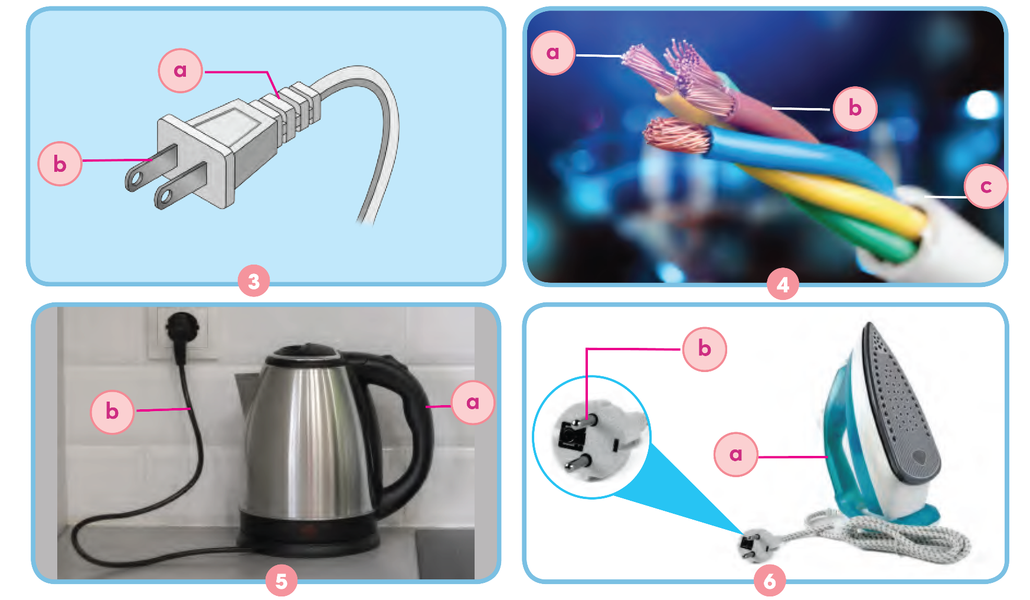
■ Các bộ phận được đánh dấu (bằng các chữ cái nhỏ) trong các vật dụng dưới đây làm bằng vật dẫn điện hay vật cách điện?
■ Giải thích tại sao các bộ phận đó phải làm bằng vật dẫn điện hoặc vật cách điện.

Slide 12

VẬT CÁCH ĐIỆN
VẬT DẪN ĐIỆN
Lí do: Ngăn cách dòng điện với bên ngoài, giúp đảm bảo an toàn, không bị điện giật khi phải cầm, nắm phích cắm điện.
Lí do: Cho dòng điện từ ổ điện (nguồn điện) đi qua, đến các thiết bị điện giúp các thiết bị này hoạt động.

Slide 13
VẬT CÁCH ĐIỆN
VẬT DẪN ĐIỆN
(b): Lí do: Ngăn cách dòng điện với bên ngoài, giúp đảm bảo an toàn, không bị điện giật khi chạm vào dây dẫn.
(c): Lí do: Ngăn cách dòng điện với bên ngoài, giúp đảm bảo an toàn, không bị điện giật khi chạm vào dây dẫn.
Lí do: Cho dòng điện đi qua, giúp nối các bộ phận trong mạch điện, dẫn điện từ nguồn đến các thiết bị máy móc..

Slide 14

VẬT CÁCH ĐIỆN
VẬT DẪN ĐIỆN
(a): Lí do: Ngăn cách dòng điện với bên ngoài, giúp đảm bảo an toàn, không bị điện giật khi cầm, nắm tay xách của bình đun nước.
(b): Lí do: Ngăn cách dòng điện với bên ngoài, giúp đảm bảo an toàn, không bị điện giật khi chạm vào dây dẫn.

Slide 15
VẬT CÁCH ĐIỆN
VẬT DẪN ĐIỆN
Lí do: Ngăn cách dòng điện với bên ngoài, giúp đảm bảo an toàn, không bị điện giật khi cầm, nắm tay xách của bàn là.
Lí do: Cho dòng điện từ ổ điện (nguồn điện) đi qua, đến bàn là giúp bàn là hoạt động.

Slide 16

+ Các vật dẫn điện được sử dụng để nối các bộ phận trong mạch điện, dẫn điện từ nguồn đến các thiết bị máy móc,…
+ Các vật cách điện được sử dụng để ngăn cách dòng điện với bên ngoài, đảm bảo an toàn cho việc sử dụng điện,…

Slide 17


Slide 18
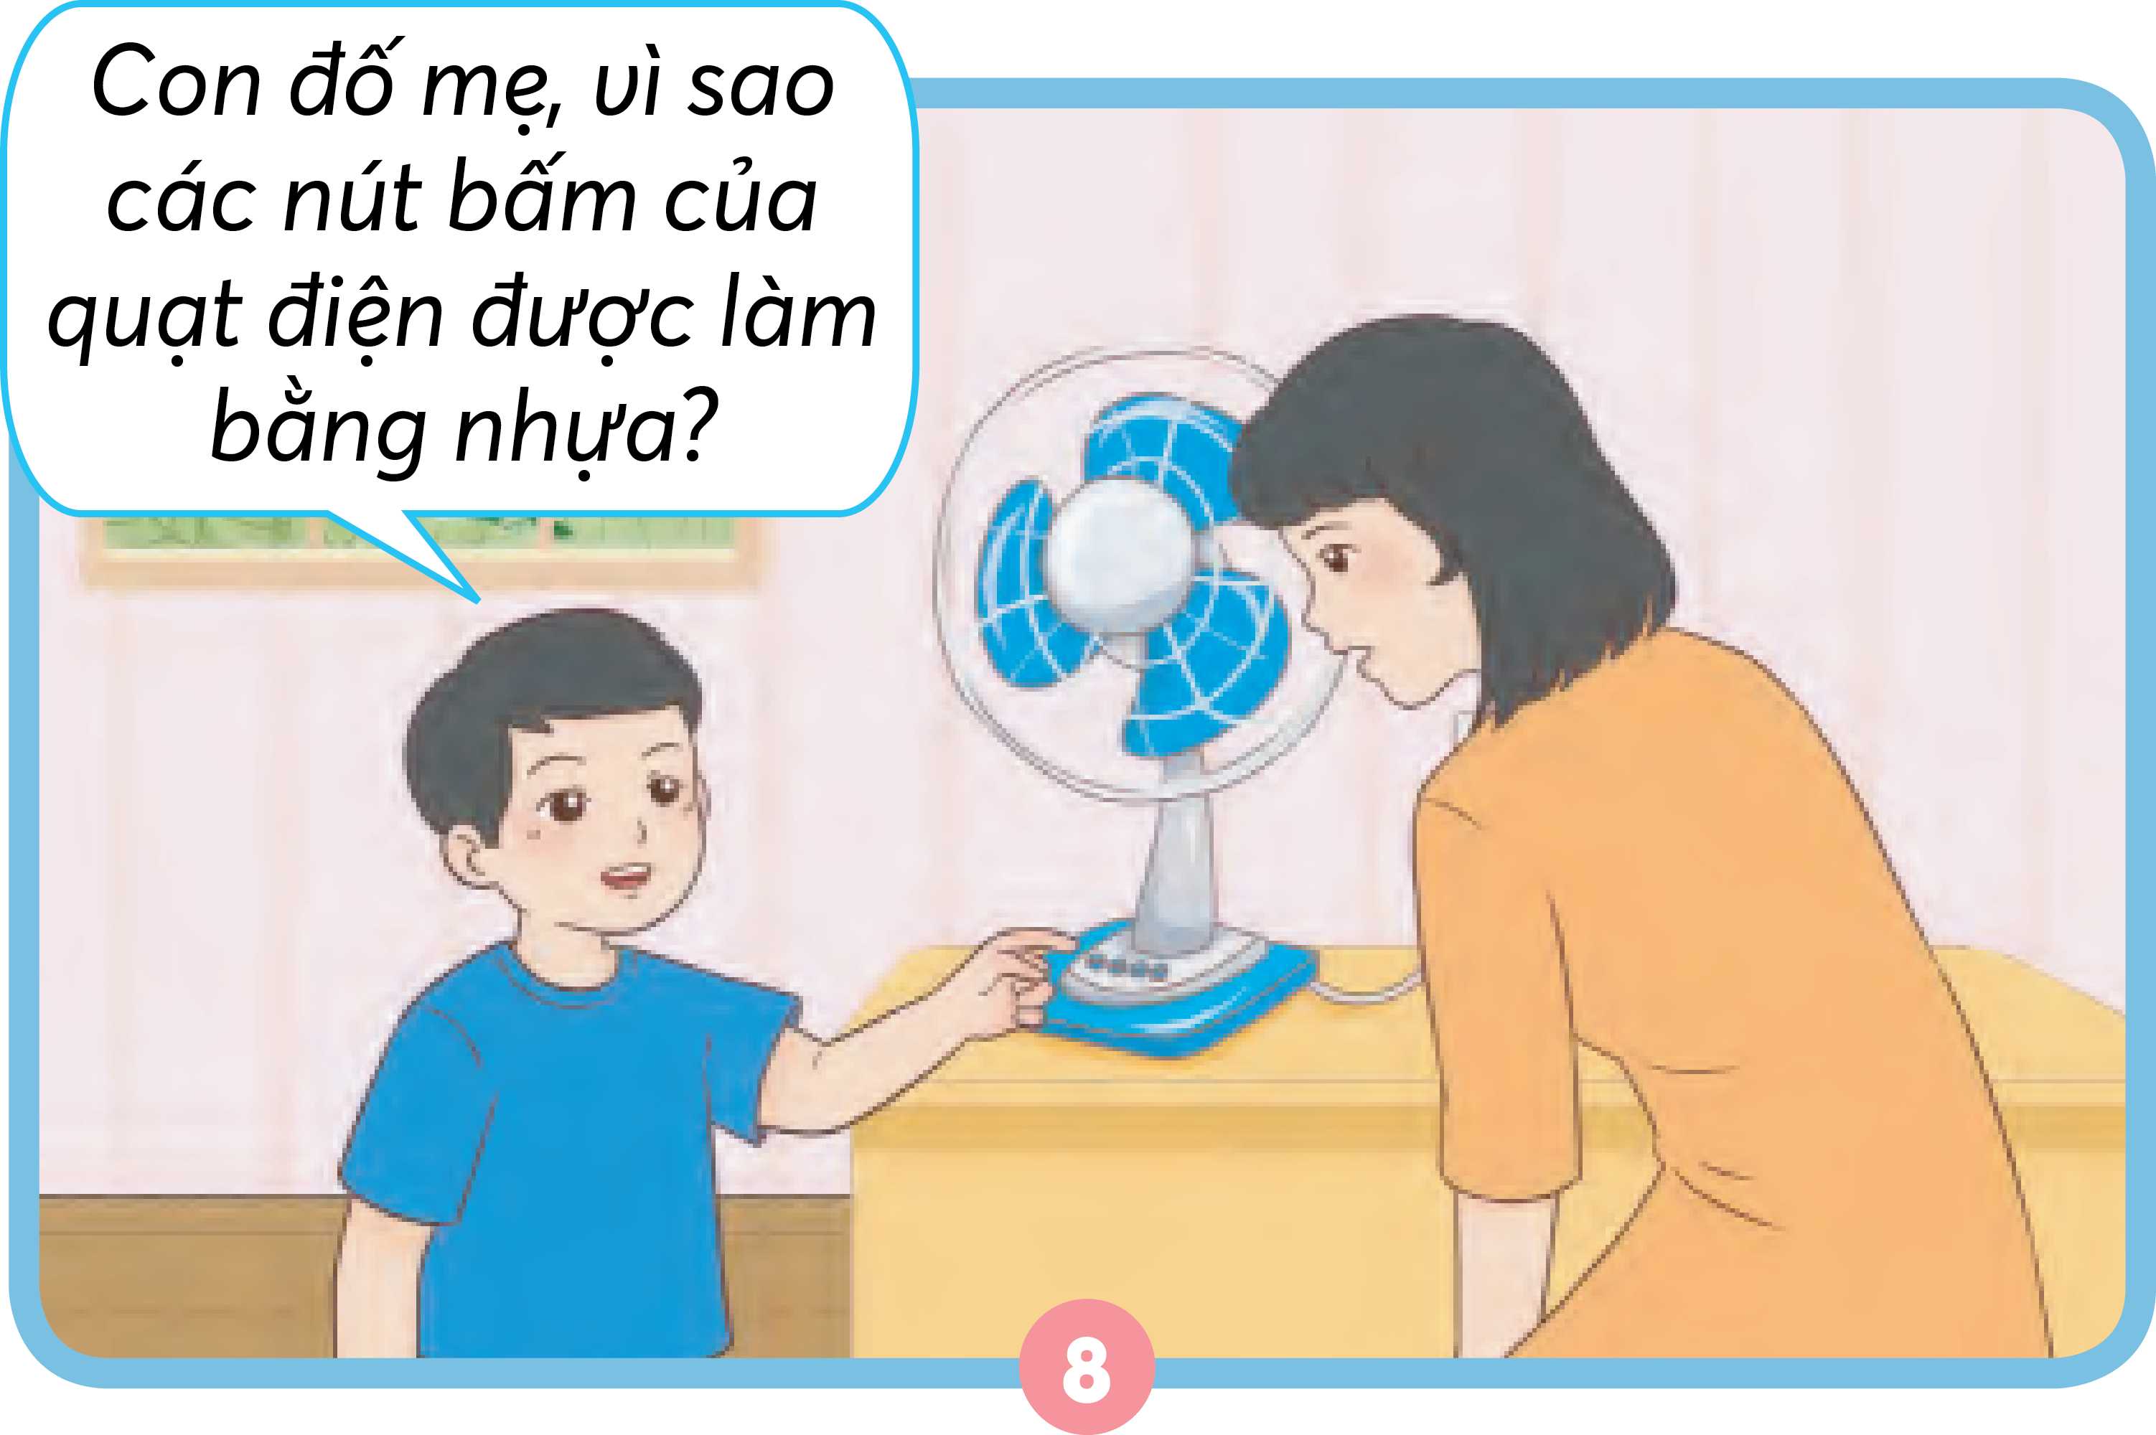
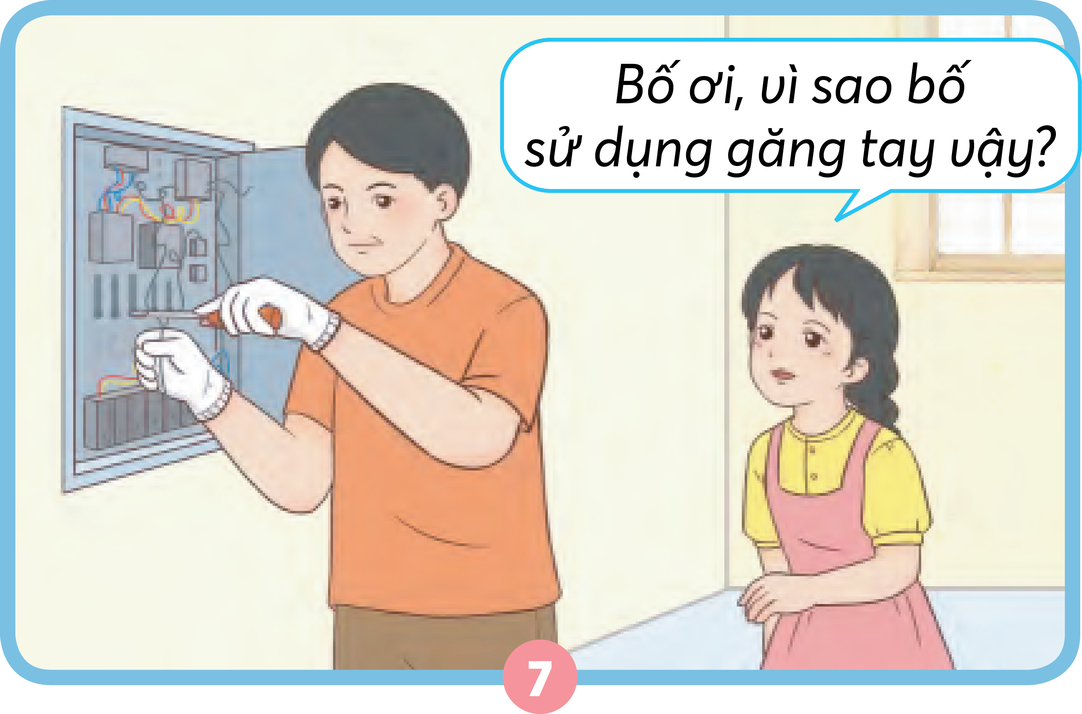
Xử lí tình huống
Em sẽ trả lời với các bạn như thế nào trong mỗi tình huống dưới đây?

Slide 19
Một bạn nữ thấy bố mang găng tay khi sửa điện và bạn đang hỏi bố vì sao bố phải sử dụng găng tay.
Bố sử dụng găng tay để đảm bảo an toàn khi sửa chữa điện vì găng tay là vật cách điện.

Slide 20
Một bạn nam đang chỉ vào các nút bấm của quạt điện và đố mẹ vì sao các nút bấm này được làm bằng nhựa.
Các nút bấm của quạt điện được làm bằng nhựa để đảm bảo an toàn cho người dùng vì các nút nhựa là vật cách điện.

Slide 21

• Các vật dẫn điện được sử dụng để nối các bộ phận trong mạch điện, dẫn điện từ nguồn đến các thiết bị máy móc,…
• Các vật cách điện được sử dụng để ngăn cách dòng điện với bên ngoài, đảm bảo an toàn cho việc sử dụng điện,…

Slide 22
TỪ KHOÁ
• Vật dẫn điện
• Vật cách điện

Slide 23



rất vui
vui

Slide 24


GV ĐIỀN VÀO ĐÂY
GV ĐIỀN VÀO ĐÂY
GV ĐIỀN VÀO ĐÂY
GV ĐIỀN VÀO ĐÂY

Slide 25


